Slide 1
Решите ритмические задачи:

Slide 3
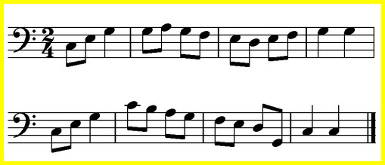
Перенесите мелодию из басового в скрипичный ключ:

